Slide 1
「読むことの困難をデイジー教科書はどう助けるのか」
実演によるDAISY規格のデジタル教科書の紹介
特定非営利活動法人 NaD 代表 濱田滋子
公益財団法人日本障害者リハビリテーション協会 吉広賢史

Slide 2
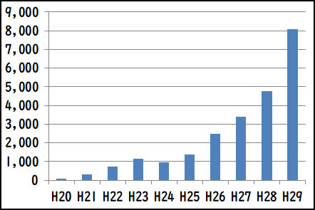
デイジー教科書の利用数推移
平成2８年度 4,769名
平成29年度 8,093名
前年比1.7倍と急増しているが、
読みの困難を持つ児童生徒に対する普及率では3%程度

Slide 3
製作教科書数（平成30年度）
小学校
検定教科書数 ３１９冊
デイジー教科書数 ２４５冊 （７６．８％）
中学校
検定教科書数 １２９冊
デイジー教科書数 １１０冊 （８５．３％）
http://www.dinf.ne.jp/doc/daisy/book/daisytext_h30.html

Slide 4
申請方法
インターネット申請
書面申請（郵送・FAX）
申請種別：
一般提供申請（本人・保護者・教員・コーディネーター）
教育委員会一括提供申請
（H28：4団体、H29：45団体、H30：50団体）
学校図書館提供申請

Slide 5
提供方法
デイジー教科書のデータ
・ダウンロード提供（無償）
・CD郵送提供（有償）
ダウンロード・再生アプリの提供
再生端末： パソコン・タブレット
デイジー教科書ホームページ
http://www.dinf.ne.jp/doc/daisy/book/daisytext.html

